Slide 1
Bài 2: MIỀN CỔ TÍCH
Văn bản: EM BÉ THÔNG MINH
(Truyện cổ tích dân gian)

Slide 2
1. Người như thế nào được xem là người thông minh?
2. Theo em, người thông minh có thể giúp ích gì cho mọi người?

Slide 3
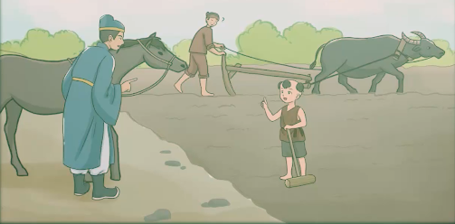
Bài 2: Miền cổ tích – Văn bản: EM BÉ THÔNG MINH
(truyện cổ tích)
I. Tìm hiểu chung
1. Tác giả:
Dân gian
2. Tác phẩm:
- Thể loại :
truyện cổ tích.
- Kiểu nhân vật:
thông minh
- Phương thức biểu đạt:
Tự sự
- Ngôi kể:
Ngôi thứ ba.

Slide 4
Bài 2: Miền cổ tích – Văn bản: EM BÉ THÔNG MINH
(truyện cổ tích)
I. Tìm hiểu chung
2. Tác phẩm:
- Bố cục:
+ Phần 1 (Từ đầu đến ...lỗi lạc): Vua sai quan đi khắp nơi tìm người tài giỏi giúp nước.
+ Phần 2 (Tiếp theo đến …láng giềng): Sự mưu trí, thông minh của em bé qua các lần thử thách.
+ Phần 3 (Còn lại): Em bé trở thành trạng nguyên.
(3 phần):

Slide 5
h
Bài 2: Miền cổ tích – Văn bản: EM BÉ THÔNG MINH
(truyện cổ tích)
II. Tìm hiểu văn bản:
1. Hình thức mở đầu câu chuyện:
- Vua cho viên quan tìm người tài bằng cách ra câu đố oái ăm.
à Tạo thử thách để nhân vật bộc lộ tài năng. Tạo tình huống cho cốt truyện phát triển.
2. Nhân vật em bé qua 4 lần thử thách:
Thử thách của viên quan: “Trâu cày ngày mấy đường”
à Câu hỏi khó và bất ngờ
Em bé đáp: “Ngựa ông đi ngày mấy bước”
à Em bé giải đố bằng cách đẩy thế bí của mình sang người ra câu đố.

Slide 6
2. Nhân vật em bé qua 4 lần thử thách:
b. Thử thách của vua:
Lần 1:
- Vua ban cho dân làng 3 thúng gạo nếp và 3 con trâu đực buộc nuôi 1 năm nộp lại 9 con.
à Em bé giải đố bằng cách gài bẫy để vua nói ra điều phi lý trong lệnh mình đã ban.
Lần 2:
Vua yêu cầu em làm thịt con chim sẻ dọn thành ba mâm cỗ đầy.
Em yêu cầu vua rèn cây kim khâu thành con dao xẻ thịt chim
Em bé dùng trí thông minh hơn người, lòng can đảm,
tính hồn nhiên của trẻ con để giải đố.

Slide 7
Bài 2: Miền cổ tích – Văn bản: EM BÉ THÔNG MINH
(truyện cổ tích)
II. Tìm hiểu văn bản:
2. Nhân vật em bé qua 4 lần thử thách:
c. Thử thách của sứ thần:
- Sứ thần yêu cầu dùng sợi chỉ mảnh xâu qua ruột con ốc vặn.
- Em bé vận dụng kinh nghiệm trong đòi sống dân gian để giải đố.
à Chứng tỏ em bé thông minh hơn người, ứng xử linh hoạt, nhanh nhẹn.

Slide 8
Bài 2: Miền cổ tích – Văn bản: EM BÉ THÔNG MINH
(truyện cổ tích)
II. Tìm hiểu văn bản:
3. Đánh giá mức độ của các thử thách?
- Độ khó: tăng dần
- Phạm vi: nới rộng từ hai cha con ra đến cả nước.
- Hình thức: từ đặt câu hỏi và yêu cầu khó để tìm người tài cho đất nước, đến thực hiện thử thách để khẳng định trí tuệ của
người Việt với nước ngoài.

Slide 9
III. Tổng kết.
Nội dung:
Truyện đề cao sự thông minh và trí khôn dân gian, từ đó tạo tiếng cười vui vẻ, hồn nhiên trong đời sống hằng ngày.
- Nghệ thuật:
Dùng câu đố thử tài để nhân vật bộc lộ phẩm chất, tài năng.
Cách dẫn dắt tự nhiên tạo nên tiếng cười hài hước.

Slide 10
IV. Luyện tập.
* Nhân vật Em bé thông minh cho em biết điều gì về ước mơ của dân gian?
- Ước mơ vinh hiển: người nghèo khó, bần hàn nhưng thông minh sẽ được công nhận, trọng dụng và có cuộc sống đủ đầy, vinh hiển, vẻ vang.

Slide 11
HƯỚNG DẪN HỌC Ở NHÀ
Nắm kỹ nội dung cơ bản của văn bản vừa học.
Học thuộc khái niệm truyện cổ tích.
Đọc soạn bài: Truyện cổ nước mình.
- Học thuộc bài thơ.
- Tìm hiểu vài nét về tác giả.
- Những điều nhắn nhủ trong những câu chuyện cổ.

Slide 12
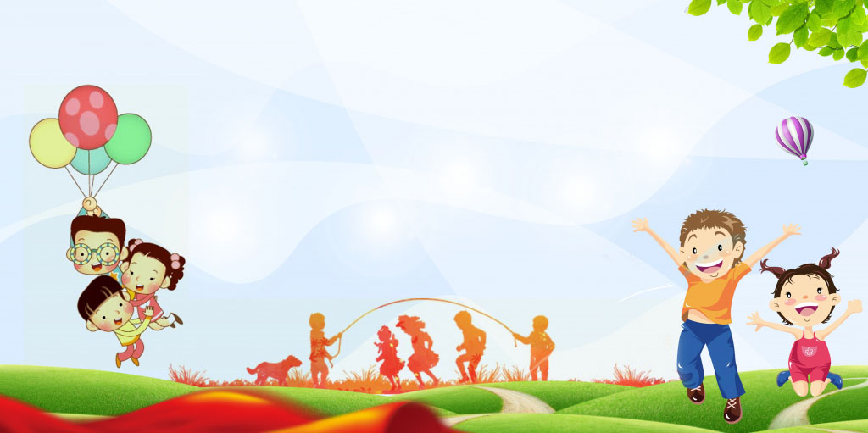
TẠM BIỆT CÁC EM

